Slide 1
리눅스 튜터링

Slide 2
01. 리눅스 소개

Slide 3
목차
리눅스의 특징
기업내 리눅스 배포판 사용 현황
우리가 리눅스를 배워야 하는 이유
우리가 사용하는 리눅스는?

Slide 4
리눅스의 특징
높은 보안성
안정된 구조
유지보수의 용이성
어떤 하드웨어에서도 동작하는 이식성
무료
오픈소스

Slide 5
리눅스의 특징
높은 보안성
안정된 구조
유지보수의 용이성
어떤 하드웨어에서도 동작하는 이식성
무료
오픈소스

Slide 6
리눅스의 특징
높은 보안성
안정된 구조
유지보수의 용이성
어떤 하드웨어에서도 동작하는 이식성
무료
오픈소스
회사에서 서버를 리눅스를 사용하는 큰 이유이다.
서버 운영에 돈이 들지 않는다!

Slide 7

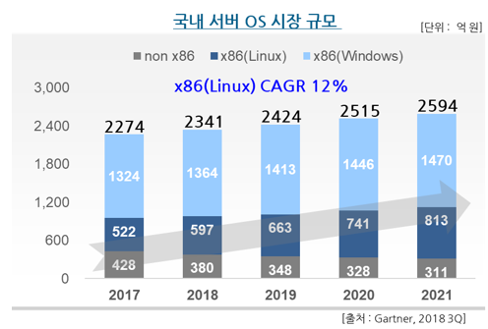
기업내 리눅스 배포판 사용 현황
리눅스 사용하는 회사 은근 많다…

Slide 8

우리가 리눅스를 배워야 하는 이유
많은 회사에서 서버의 OS를 리눅스로 사용하기 때문에 우리는 어쩔 수 없이 리눅스를 사용할 줄은 알아야 한다.

Slide 9
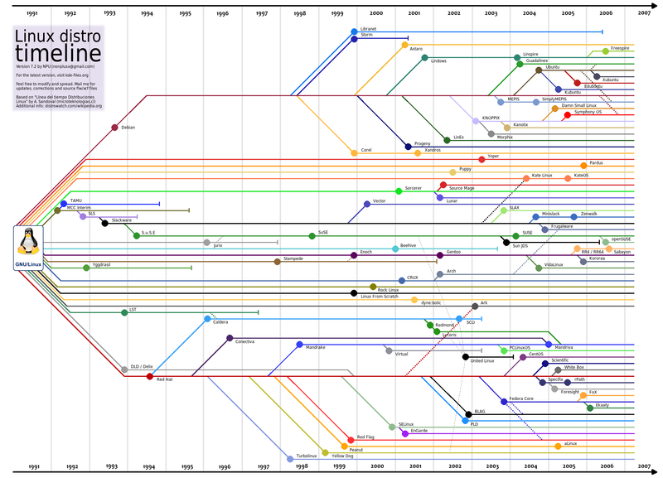
우리가 사용할 리눅스는?
리눅스에는 사진과 같이 많은 배포판이 있는데…

Slide 10

우리가 사용하는 리눅스는?
리눅스에는 사진과 같이 많은 배포판이 있는데…
우리는 그 중에서 일반 리눅스 유저들이 많이 사용하는 Ubuntu를 사용할 것이다.

Slide 11
END

